Slide 1
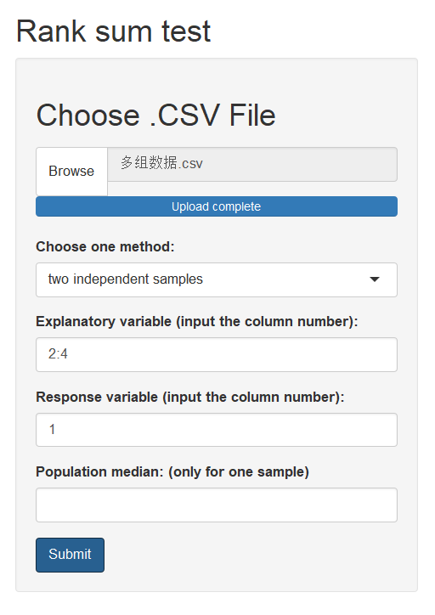
界面介绍
导入数据
选择秩和检验方法
输入指标变量列数
输入分组变量列数
输入中位数
点击查看结果

Slide 2
